Slide 1


TRƯỜNG TH ĐOÀN NGHIÊN
CHÀO MỪNG CÁC THẦY CÔ GIÁO
ĐẾN THĂM VÀ DỰ GIỜ LỚP 2B
Môn: TIẾNG VIỆT
Giáo viên: Nguyễn Thị Trâm

Slide 2

Khởi động

Slide 3
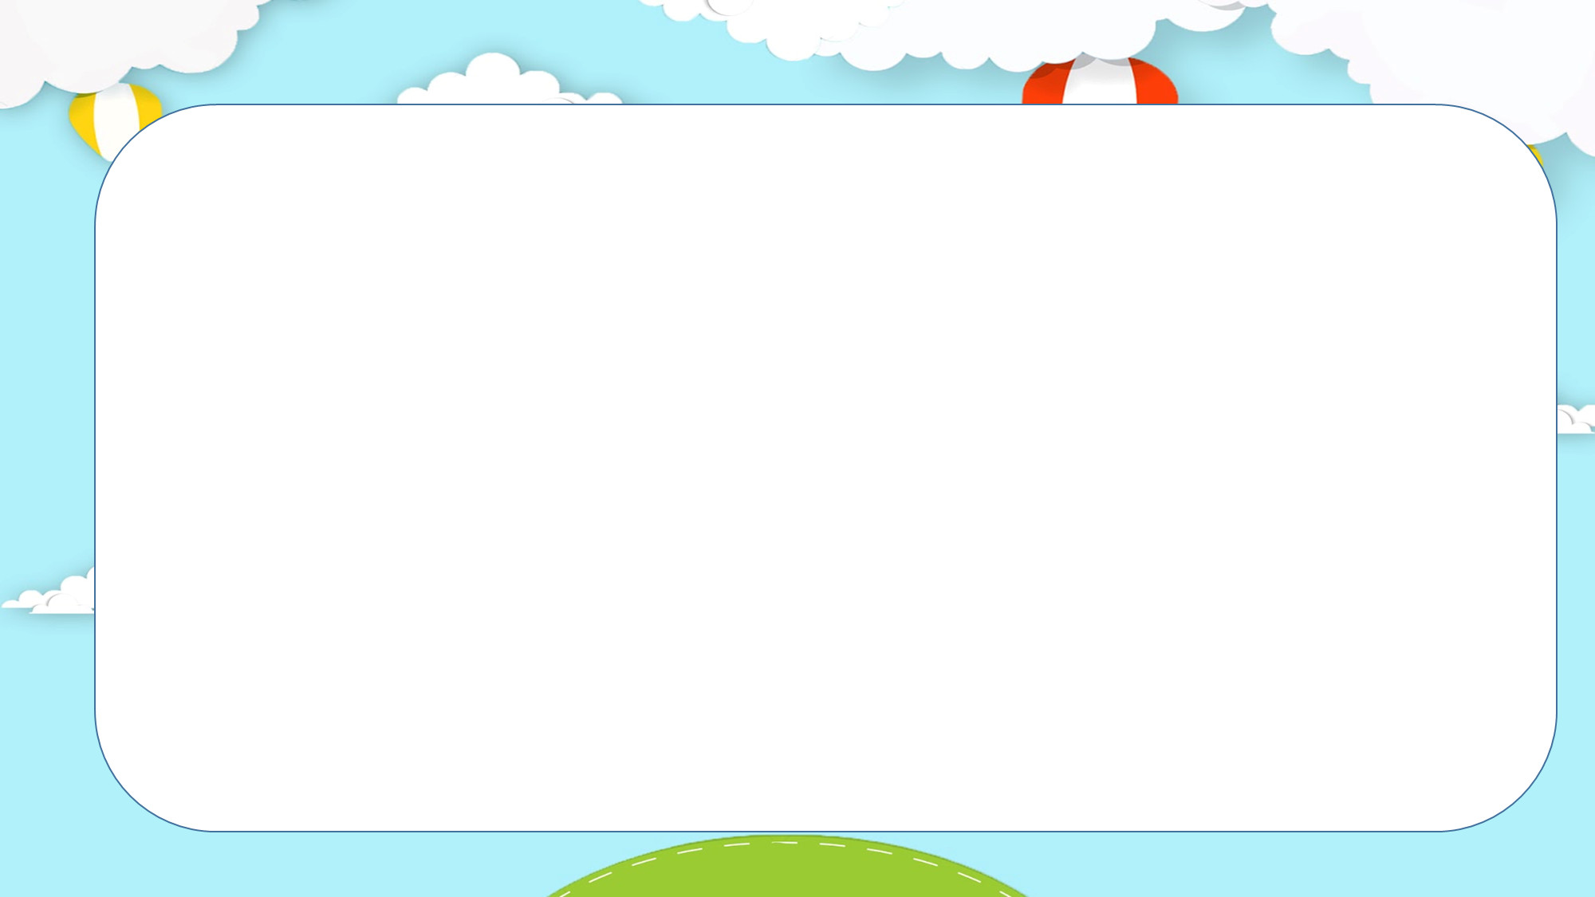
Câu 1. Vì sao có thể dùng bồ câu để đưa thư?

Slide 4
Câu 2. Ngày nay, chúng ta có thể trò chuyện với người ở xa bằng những cách nào?

Slide 5
Câu 3. Ngoài những cách liên lạc trong bài đọc, em còn biết những cách nào khác nữa.

Slide 6

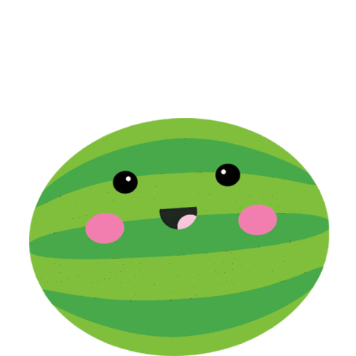
Vỏ xanh, ruột đỏ, hạt đen
Hoa vàng, lá biếc, đố em quả gì?
Quả dưa hấu

Slide 7
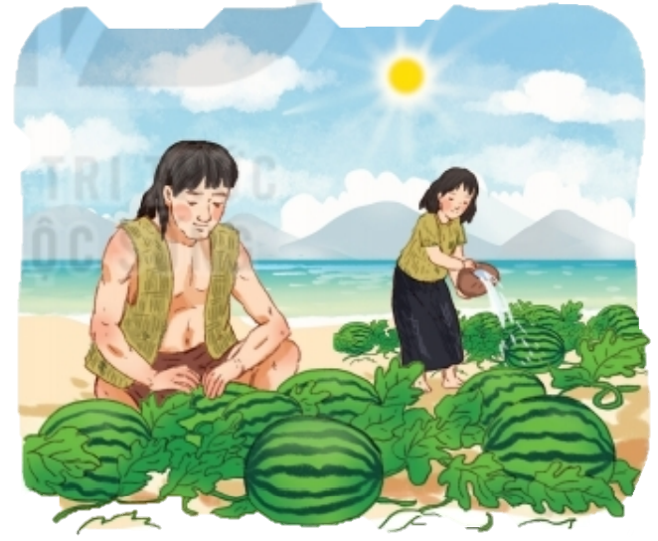
Khi được ăn dưa hấu em cảm thấy thế nào?

Slide 8
Bài 21
Mai An Tiêm

Slide 9
Đọc
Mai An Tiêm
Ngày xưa, có một người tên là Mai An Tiêm được vua Hùng yêu mến nhận làm con nuôi. Một lần, vì hiểu lầm lời nói của An Tiêm nên nhà vua nổi giận, đày An Tiêm ra đảo hoang.
Ở đảo hoang, hai vợ chồng An Tiêm dựng nhà bằng tre nứa, lấy cỏ phơi khô tết thành quần áo.
Một hôm, An Tiêm thấy một đàn chim bay qua thả xuống loại hạt đen nhánh. Chàng bèn nhặt và gieo xuống cát, thầm nghĩ: “Thứ quả này chim ăn được thì người cũng ăn được”. Rồi hạt nảy mầm, mọc ra một loại cây dây bò lan rộng. Cây ra hoa rồi ra quả. Quả có vỏ màu xanh thẫm, ruột đỏ, hạt đen nhánh, có vị ngọt và mát. Vợ chồng An Tiêm đem hạt gieo trồng khắp đảo.
Mùa quả chín, nhớ vua cha, An Tiêm khắc tên mình vào quả, thả xuống biển, nhờ sóng đưa vào đất liền. Một người dân vớt được quả lạ đem dâng vua. Vua hối hận cho đón vợ chồng An Tiêm về.
Thứ quả lạ đó là giống dưa hấu ngày nay.
(Theo Nguyễn Đổng Chi)

Slide 10
LUYỆN ĐỌC TỪ KHÓ
lời nói
nổi giận
tre nứa
nảy mầm

Slide 11
Mai An Tiêm
Ngày xưa, có một người tên là Mai An Tiêm được vua Hùng yêu mến nhận làm con nuôi. Một lần, vì hiểu lầm lời nói của An Tiêm nên nhà vua nổi giận, đày An Tiêm ra đảo hoang.
1
Ở đảo hoang, hai vợ chồng An Tiêm dựng nhà bằng tre nứa, lấy cỏ phơi khô tết thành quần áo.
2
Một hôm, An Tiêm thấy một đàn chim bay qua thả xuống loại hạt đen nhánh. Chàng bèn nhặt và gieo xuống cát, thầm nghĩ: “Thứ quả này chim ăn được thì người cũng ăn được”. Rồi hạt nảy mầm, mọc ra một loại cây dây bò lan rộng. Cây ra hoa rồi ra quả. Quả có vỏ màu xanh thẫm, ruột đỏ, hạt đen nhánh, có vị ngọt và mát. Vợ chồng An Tiêm đem hạt gieo trồng khắp đảo.
3
Mùa quả chín, nhớ vua cha, An Tiêm khắc tên mình vào quả, thả xuống biển, nhờ sóng đưa vào đất liền. Một người dân vớt được quả lạ đem dâng vua. Vua hối hận cho đón vợ chồng An Tiêm về.
4
Thứ quả lạ đó là giống dưa hấu ngày nay.
5
(Theo Nguyễn Đổng Chi)

Slide 12

LUYỆN ĐỌC CÂU
Ngày xưa, có một người tên là Mai An Tiêm được vua hùng yêu mến nhận làm con nuôi. Một lần, vì hiểu lầm lời nói của An Tiêm nên nhà vua nổi giận, đày An Tiêm ra đảo hoang.

Slide 13
TỪ NGỮ
Đảo hoang:
đảo không có người ở.
Hối hận:
lấy làm tiếc và cảm thấy day dứt khi nhận ra lỗi lầm của mình.
Đày:
bị đưa đến sống hoặc giam ở một nơi xa, hẻo lánh (một loại hình phạt).

Slide 14


ĐỌC NHÓM ĐÔI

Slide 15

TRẢ LỜI CÂU HỎI

Slide 16
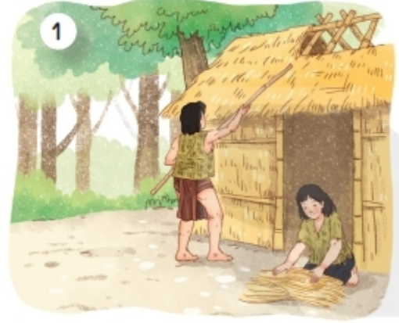
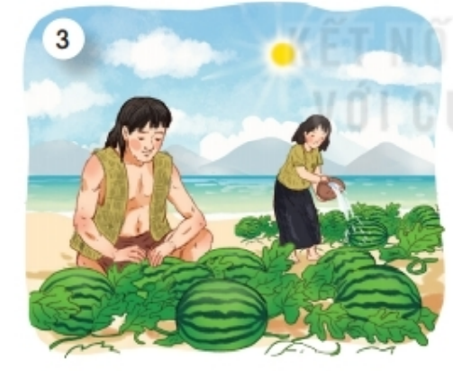
1. Vợ chồng Mai An Tiêm đã làm gì trên đảo hoang?
- Dựng nhà bằng tre nứa, lấy cỏ phơi khô kết thành quần áo.
- Nhặt và gieo trồng một loại hạt do chim làm rơi xuống.

Slide 17
2. Mai An Tiêm nghĩ gì khi nhặt và gieo trồng loại hạt do chim thả xuống?
Quả này chim ăn được thì người cũng ăn được.

Slide 18
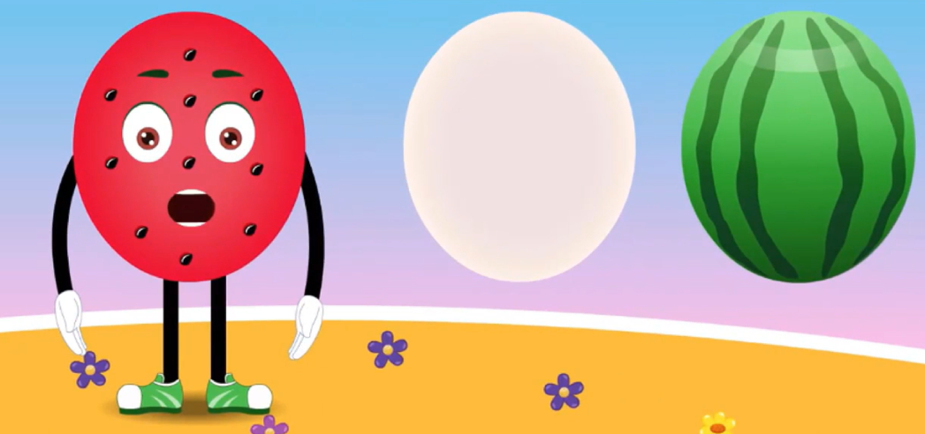
3. Nối tiếp các câu sau đây để giới thiệu loại quả Mai An Tiêm đã trồng.
- Quả có vỏ màu xanh, ruột đỏ, hạt đen nhánh, vị ngọt và mát.
- Quả có vỏ màu (…), ruột (…), hạt (…), vị (…).
- Quả đó có tên là (…).
- Quả đó có tên là quả dưa hấu.

Slide 19

Theo em, Mai An Tiêm là người như thế nào?
Mai An Tiêm là người cần cù, chịu khó, dám nghĩ dám làm, thông minh, sáng tạo và hiếu thảo.

Slide 20
Luyện đọc lại
Mai An Tiêm
Ngày xưa, có một người tên là Mai An Tiêm được vua Hùng yêu mến nhận làm con nuôi. Một lần, vì hiểu lầm lời nói của Mai An Tiêm nên nhà vua nổi giận, đày An Tiêm ra đảo hoang.
Ở đảo hoang, hai vợ chồng An Tiêm dựng nhà bằng tre nứa, lấy cỏ phơi khô tết thành quần áo.
Một hôm, An Tiêm thấy một đàn chim bay qua thả xuống loại hạt đen nhánh. Chàng bèn nhặt và gieo xuống cát, thầm nghĩ: “Thứ quả này chim ăn được thì người cũng ăn được”. Rồi hạt nảy mầm, mọc ra một loại cây dây bò lan rộng. Cây ra hoa rồi ra quả. Quả có vỏ màu xanh thẫm, ruột đỏ, hạt đen nhánh, có vị ngọt và mát. Vợ chồng An Tiêm đem hạt gieo trồng khắp đảo.
Mùa quả chín, nhớ vua cha, An Tiêm khắc tên mình vào quả, thả xuống biển, nhờ sóng đưa vào đất liền. Một người dân vớt được quả lạ đem dâng vua. Vua hối hận cho đón vợ chồng An Tiêm về.
Thứ quả lạ đó là giống dưa hấu ngày nay.
(Theo Nguyễn Đổng Chi)

Slide 21

- Bài đọc này cho em biết điều gì?
Qua bài đọc cho ta biết câu chuyện kể về Mai An Tiêm và nguồn gốc quả dưa hấu. Cần chăm chỉ, can đảm trong cuộc sống.

Slide 22
Luyện tập theo văn bản đọc

Slide 23
1. Tìm từ ngữ chỉ hoạt động trong đoạn văn sau:
An Tiêm khắc tên mình vào quả, thả xuống biển, nhờ sóng đưa vào đất liền. Một người dân vớt được quả lạ đem dâng vua. Vua hối hận cho đón vợ chồng An Tiêm trở về.
khắc
thả
nhờ
đưa
vớt
đem
dâng
đón
trở về

Slide 24
2. Đặt một câu với từ ngữ vừa tìm được.
khắc
thả
nhờ
đưa
vớt
đem
dâng
đón
về
Ví dụ:
- Chiều đến em đi thả diều.
- Em nhờ bạn lấy hộ quyển sách.
- Mẹ vớt rau ra đĩa.

Slide 25


CỦNG CỐ BÀI HỌC

